Slide 1
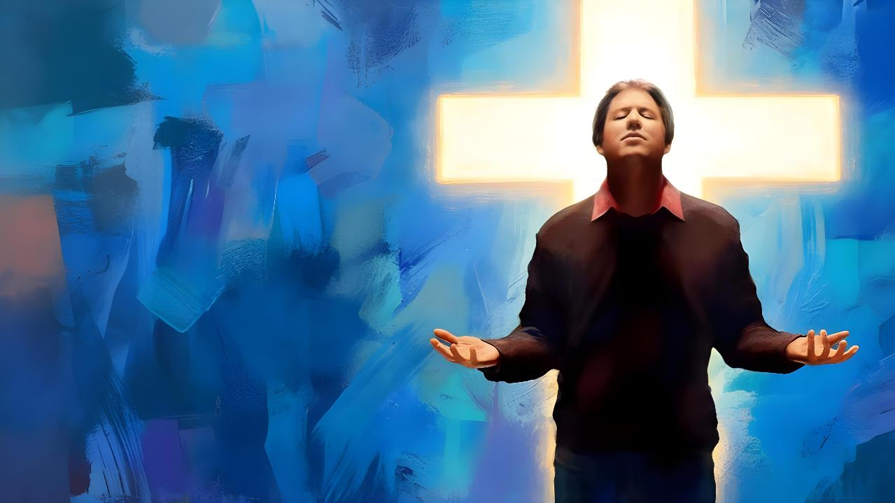
POTPUNI
U
KRISTU
10. pouka za 7. mart 2026.

Slide 2
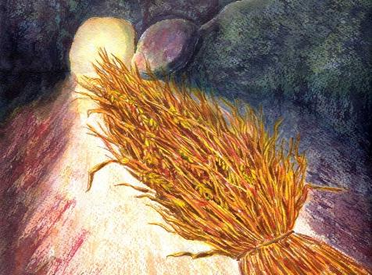
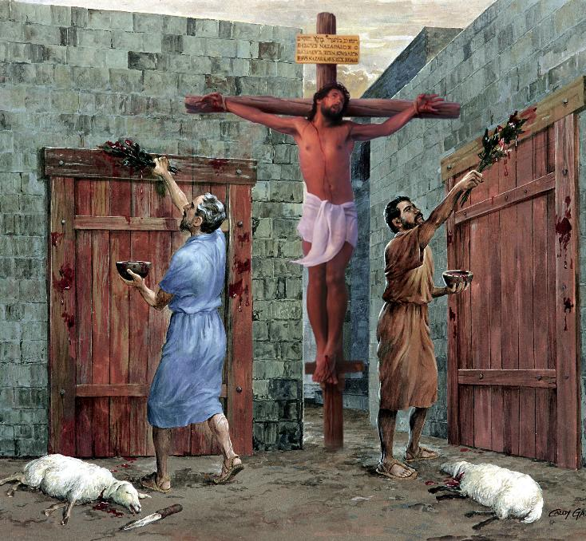
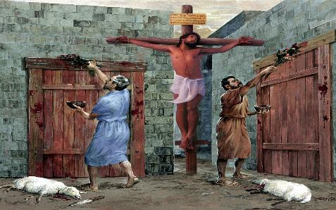
„Da vas, dakle, niko ne osuđuje za jelo ili za piće ili za kakav praznik, mladinu ili subotu: ovo je samo sen od onoga što će doći, a telo je Hristovo.“
Kološanima 2,16-17.

Slide 3





Vera u Isusa donosi nam velike koristi. Osim oproštenja greha, primamo utehu, mudrost i još mnogo toga.
Pavle nas poziva da se ukorenimo u toj veri kako bismo bili stabla koja donose dobre plodove za Carstvo Božje.
Također nas upozorava kako bismo se trebali ukoreniti: ne na temelju ljudskih filozofija i teorija, već samo na živoj Božjoj Reči.
Prednosti vere:
  Uteha, pohvala i red (Kološanima 2,1-5)
  Ukorenjeni u Hristu (Kološanima 2,6-8)
  Obveznica s odredbama pribijena na krst (Kološanima 2,9-15)
Problemi koji potresaju veru:
  Praznici, mladi mesec i subote (Kološanima 2,16-19)
  Ljudske zapovesti (Kološanima 2,20-23)

Slide 4


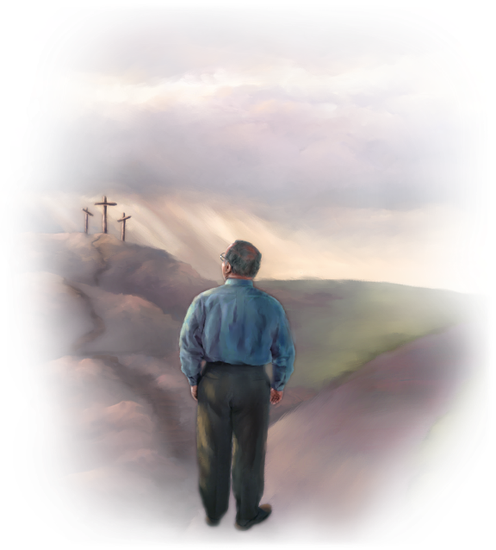
BLAGOSLOVI VERE

Slide 5

Gde se nalazi mudrost? Gde prebiva razum?
(Jov 28,12)
U Hristu su skrivena sva blaga mudrosti i znanja
(Kološanima 2,3)

Slide 6

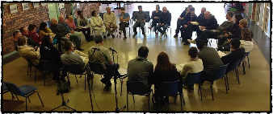
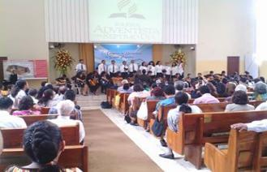
UTEHA, POHVALE I RED
„Jer, iako sam odsutan telom, ipak sam u duhu s vama i radujem se gledajući red koji vlada među vama i čvrstinu vaše vere u Hrista.“ (Kološanima 2,5)
Iako nije lično poznavao crkvu u Kolosi, Pavle je znao da joj prete lažna učenja (Kol 2,1.4).
Zbog toga im piše s tri jasne poruke koje će im pomoći da se nose s ovom opasnošću (Kol 2,2):
Ohrabrujem vas
ostanite ujedinjeni ljubavlju
i imate sva bogatstva koja dolaze iz vere i razumevanja
Na taj način će upoznati tajnu Boga, to jest Hrista
Pre nego što prepoznamo lažna učenja, postoji dvostruka pohvala za Kološane: imaju dobar red i čvrsti su u veri (Kol 2,5).
„Red“ na koji se Pavle ovde poziva znači red u bogosluženju i u raznim aktivnostima crkve. Mora postojati vođstvo i podela odgovornosti, aktivnosti se moraju sprovoditi s dužnim dostojanstvom, i tako dalje. To će rezultirati boljim objavljivanjem evanđelja i zaštitiće ih od određenih pogrešaka.

Slide 7

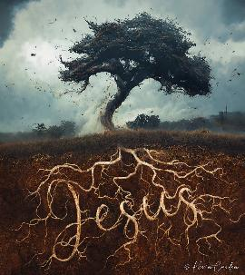
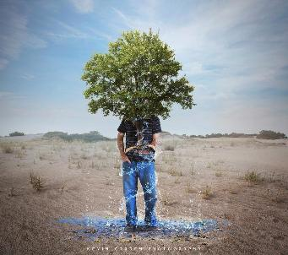
UKORENJENI U HRISTU
„Budite u Njemu čvrsto ukorenjeni i na njemu nazidani, ojačani u veri kao što ste poučeni i obilujte zahvaljivanjem.“ (Kološanima 2,7)
Spasenje postižemo prihvatanjem Osobe, a ne prihvatanjem učenja (Kol 2,6). Međutim, ovo je presudno važno. Pavle nas podstiče da hodimo u Hristu „kao što ste naučeni“ (Kol 2,7b).
Dok hodamo s Isusom, ukorenjeni smo u Njemu. Metaforički smo „zasađeni od Gospoda da pokažemo slavu Njegovu“ (Isaija 61,3). Mi smo „drveće“ koje se drži Isusa i Njegovih učenja (Psalam 1,3).
Postoje dva pristupa učenju
Prema Hristu i Njegovom učenju zapisanom u Bibliji
Jačamo u veri i obilujemo u zahvaljivanju (Kol 2,7)
Prema filozofijama i praznim pričama, prema tradicijama ljudi
Prevareni smo, osuđeni i lišeni svoje nagrade
(Kol 2,8.16.18)

Slide 8

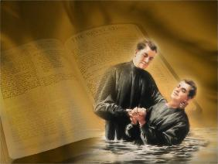

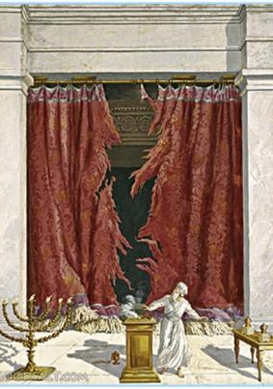
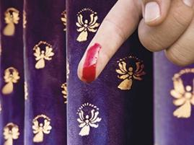
OBVEZNICA S ODREDBAMA PRIBIJENA NA KRST
„Izbrisao je obveznicu koja je svojim odredbama bila protiv nas i uklonio je prikovavši je na krst.“ (Kološanima 2,14)
Avram je potvrdio svoj savez s Bogom obrezanjem (Post 17,11). Mi potvrđujemo svoj savez s Isusom krštenjem, koje je „obrezanje Kristovo” (Kol 2,11-12). To podrazumeva da fizičko obrezanje više nije potrebno. Nakon što je pojasnio ovu tačku, Pavle govori o Isusovom delu na krstu. Šta je Isus postigao?
Dao nam je život, oprostivši nam grehe (Kol 2,13)
Ukinuo je pisani zakonik s njegovim propisima koji su bili protiv nas (Kol 2,14)
Pobedio je poglavarstva i sile zla (Kol 2,15)
Efescima 2,14-15 pojašnjava da je „obveznica“ ili „uredba“ koja je bila protiv nas bio obredni zakon, koji je predstavljao zid razdvajanja između Jevreja i pagana.
Zbog toga se više ne moramo brinuti o poštovanju ritualnih zakona Starog zaveta, koji svoje ispunjenje i kraj imaju u Hristu.

Slide 9

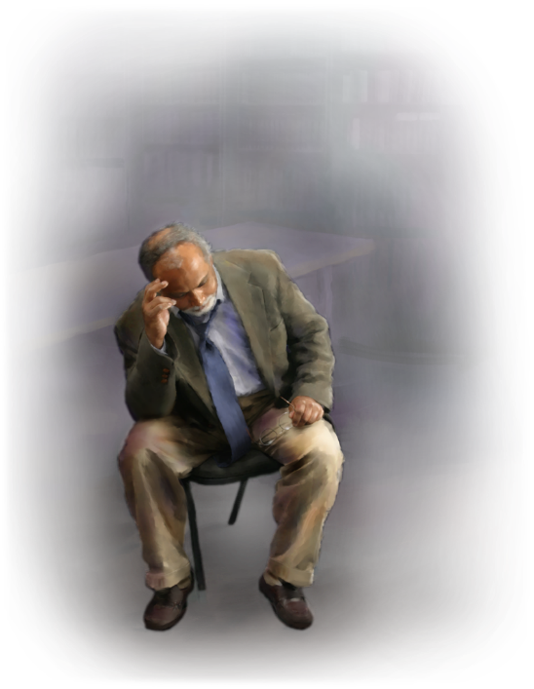
PROBLEMI KOJI POTRESAJU VERU

Slide 10


PRAZNICI, MLAD MESEC I SUBOTE
„Da vas, dakle, niko ne osuđuje za jelo ili za piće ili za kakav praznik, mladinu ili subotu.“ (Kološanima 2,16)
Uz obrezanje, postojale su i druge tačke po kojima su se razlikovali Jevreji i pagani: verski obredi i praznici.
Pavle je već jasno istaknuo ulogu obrezanja. Sada, izrazom „dakle“, on ukazuje na posledice poništenja „potvrde“ (ceremonijalnih zakona): više nije bilo obavezno za spasenje držati obrede i praznike, što je Isus ispunio smrću na krstu (Mt 27,51; Kol 2,16).
Čini se da Pavle citira Osiju 2,11. kako bi u jednoj rečenici sažeo celokupni ceremonijalni sistem Svetišta. Time objašnjava da su ovde spomenute subote u stvari sedam ritualnih subota (koje se poštuju bez obzira na dan u sedmici u kojem su pale), a ne sedmična subota (uključena u Dekalog, zakon koji je univerzalan i primenjiv na sve, Jevreje i pagane).

Slide 11


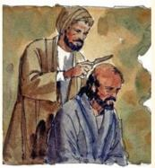
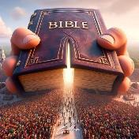
LJUDSKE ZAPOVESTI
„Sve je ovo za to da upotrebom propadne! Ljudske zapovesti i nauke!“ (Kološanima 2,22)
Lažni učitelji, koje Pavle nekoliko puta spominje u svojoj poslanici, bili su Jevreji koji su učili o potrebi držanja jevrejskog zakona kako bi se postiglo spasenje (Dela 15,1.5). Ti su zakoni uključivali i mnoga pravila koja su osmislili rabini.
Pratimo Pavlovo razmišljanje. Krštenjem smo umrli "prvobitnim načelima sveta" i živimo za Hrista. Ako se i dalje brinemo, na primer, o ceremonijalnim nečistoćama, još uvek živimo u svetu i brinemo se o stvarima koje nestaju upotrebom (Kol 2,20-22).
Međutim, Pavle pojašnjava da za Jevreje naviknute na te obrede oni imaju određenu moralizirajuću vrednost, iako nisu korisni za preobražaj srca (Kol 2,23).
Ukratko, moramo se voditi učenjima sadržanima u Svetom pismu – božanski nadahnutim – a ne ljudskim filozofijama ili razmišljanjem.

Slide 12

„Hrišćanin se poredi sa libanskim kedrom. Čitala sam da ovo drvo čini više od pukog puštanja nekoliko kratkih korena u izdašnu ilovaču. Ono pušta snažno korenje duboko u zemlju i prodire sve dublje i dalje tražeći još jači oslonac. I u žestini oluje, ono čvrsto stoji, držeći se mrežom kablova ispod. Dakle, hrišćanin se duboko ukorenjuje u Hrista. On ima veru u svog Otkupitelja. On zna u koga veruje. On je potpuno uveren da je Isus Sin Božji i Spasitelj grešnika... Koreni vere sežu duboko u zemlju. Pravi hrišćani, poput libanskog kedra, ne rastu u mekom površinskom tlu, već su ukorenjeni u Bogu, prikovani u pukotinama planinskih stena.“
EGW (Naš visoki poziv, 21. novembar)

